Slide 1
Incontro di formazione Docenti IIS Statista Aldo Moro
A.S. 2026/2027
LA COMUNICAZIONE
ISTITUZIONALE
nella scuola dell’autonomia
Norme • responsabilità • canali • linguaggio • trasparenza • privacy • digitale
Presentazione a cura di Laura Bellanova
Quadro normativo aggiornato al settembre 2026
1

Slide 2
2. Perché parlarne a scuola
Comunicare non significa soltanto trasmettere informazioni: significa rendere comprensibile l’azione amministrativa ed educativa.
La comunicazione del DS e della scuola deve essere coerente con competenze, procedimenti, responsabilità e finalità istituzionali.
Una comunicazione efficace riduce ambiguità, conflitti interpretativi e richieste ripetitive.
Comunicazione istituzionale nella scuola • 2026
2

Slide 3
3. La comunicazione istituzionale: una definizione operativa
È l’insieme delle attività con cui una pubblica amministrazione informa, rende conoscibile la propria azione e facilita l’accesso a servizi, procedimenti e informazioni.
Nella scuola riguarda almeno quattro dimensioni:
informazione,
comunicazione amministrativa,
relazione con l’utenza,
comunicazione organizzativa interna.
La Legge 150/2000 disciplina le attività di informazione e comunicazione delle PA.
L. 150/2000, artt. 1-2 • Normattiva
3

Slide 4
4. Informazione e comunicazione: non sono la stessa cosa
INFORMAZIONE
COMUNICAZIONE
notizia verificabile
tempestività
chiarezza
accessibilità
relazione e comprensione
contestualizzazione
ascolto
responsabilità del messaggio
Comunicazione istituzionale nella scuola • 2026
4

Slide 5
5. Le fonti costituzionali
Art. 3 Cost.: uguaglianza e rimozione degli ostacoli che limitano partecipazione e accessibilità.
Art. 21 Cost.: libertà di manifestazione del pensiero e libertà di informazione.
Art. 97 Cost.: buon andamento e imparzialità dell’amministrazione.
La comunicazione istituzionale si colloca quindi dentro una più ampia esigenza di amministrazione conoscibile, imparziale e accessibile.
Costituzione della Repubblica italiana, artt. 3, 21, 97
5

Slide 6
6. La Legge 150/2000
È il riferimento organico per informazione e comunicazione delle pubbliche amministrazioni.
Art. 1: collega tali attività ai principi di trasparenza ed efficacia dell’azione amministrativa.
Art. 2: ammette ogni mezzo idoneo alla diffusione dei messaggi, comprese strutture informatiche, sportelli e sistemi telematici multimediali.
Art. 6: individua strutture e strumenti dell’attività di informazione e comunicazione.
L. 150/2000 • Normattiva
6

Slide 7
7. La scuola è una PA, ma ha una propria identità
L’istituzione scolastica è espressione di autonomia funzionale.
Il DPR 275/1999 collega l’autonomia alla definizione e realizzazione dell’offerta formativa e all’interazione con famiglie, territorio ed enti locali.
La comunicazione deve quindi esprimere l’identità dell’istituto senza trasformarsi in comunicazione personale del dirigente o di un docente.
DPR 275/1999, art. 1 • Normattiva
7

Slide 8
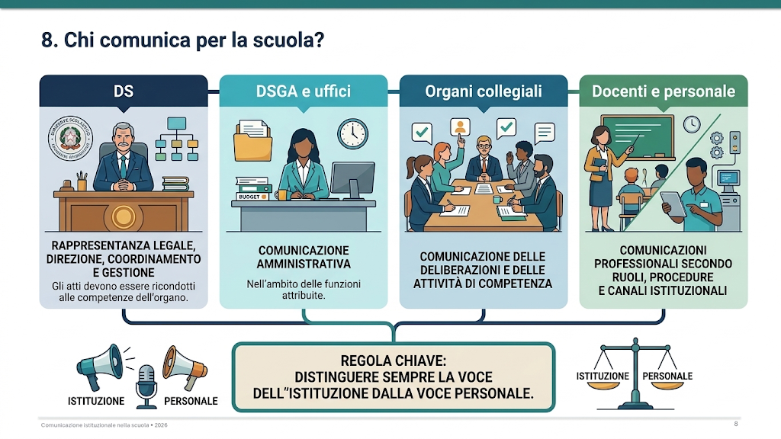

Slide 9
9. Il principio di competenza
Prima di comunicare occorre chiedersi:
chi ha il potere di decidere?
chi ha il compito di istruire?
chi deve informare?
Una comunicazione non può attribuire a un organo una competenza che la legge assegna ad altro soggetto.
Il canale non corregge un difetto di competenza: una PEC formalmente corretta non rende legittimo un contenuto adottato dal soggetto sbagliato.
Comunicazione istituzionale nella scuola • 2026
9

Slide 10
10. Comunicazione e procedimento amministrativo
La L. 241/1990 disciplina il rapporto tra amministrazione e destinatari nel procedimento.
Art. 8: la comunicazione di avvio deve indicare amministrazione competente, oggetto, ufficio, responsabile, termine e rimedi contro l’inerzia.
La comunicazione amministrativa deve consentire al destinatario di comprendere che cosa sta accadendo e come partecipare.
L. 241/1990, art. 8 • Normattiva
10

Slide 11
11. Motivazione, chiarezza, comprensibilità
Una comunicazione amministrativa non è efficace se è formalmente corretta ma incomprensibile.
Motivare significa rendere conoscibili presupposti di fatto e ragioni giuridiche della decisione, nei casi previsti.
Il linguaggio tecnico va usato quando necessario, ma deve essere accompagnato da una struttura leggibile.
L. 241/1990, art. 3
11

Slide 12
12. Comunicazione ≠ pubblicità legale
Pubblicare un’informazione sul sito non significa automaticamente assolvere ogni forma di comunicazione prevista dalla legge.
Albo online, Amministrazione trasparente, sito istituzionale, registro elettronico, PEC e comunicazione personale hanno funzioni differenti.
Occorre individuare per ogni atto il regime di pubblicazione/comunicazione previsto dalla norma.
Comunicazione istituzionale nella scuola • 2026
12

Slide 13
13. Trasparenza: comunicare ciò che la legge rende conoscibile
Il D.Lgs. 33/2013 riordina gli obblighi di pubblicità, trasparenza e diffusione di informazioni.
L’accesso civico consente di chiedere dati/documenti la cui pubblicazione è obbligatoria e, nei limiti dell’art. 5-bis, ulteriori dati e documenti detenuti dalla PA.
La trasparenza non equivale alla diffusione indiscriminata di ogni documento.
D.Lgs. 33/2013, art. 5 • Normattiva
13

Slide 14
14. Accesso documentale, accesso civico, accesso generalizzato
ACCESSO DOCUMENTALE
ACCESSO CIVICO / GENERALIZZATO
L. 241/1990
interesse diretto, concreto e attuale
documento amministrativo
D.Lgs. 33/2013
obblighi di pubblicazione / dati ulteriori
limiti e interessi da tutelare
Comunicazione istituzionale nella scuola • 2026
14

Slide 15
15. Privacy: comunicare non significa divulgare
Il GDPR e il Codice privacy impongono liceità, correttezza, trasparenza, minimizzazione e sicurezza del trattamento.
Per una PA il trattamento deve trovare una base giuridica coerente con il compito di interesse pubblico o con l’obbligo legale.
La pubblicazione sul sito e sui social è una forma di diffusione: va distinta dalla semplice comunicazione a destinatari determinati.
Reg. UE 2016/679; D.Lgs. 196/2003 come modificato dal D.Lgs. 101/2018; Garante Privacy
15

Slide 16
16. Un caso attuale: immagini di studenti
Nel provvedimento del 17 aprile 2026 il Garante ha esaminato la pubblicazione di immagini di studenti sul sito e sui social di un istituto.
Il Garante ha richiamato la necessità di una specifica base giuridica per la diffusione di immagini da parte di un soggetto pubblico.
Il caso mostra che finalità comunicativa e liceità del trattamento sono due questioni diverse.
Garante Privacy, provv. 17 aprile 2026, doc. web 10257291
16

Slide 17
17. Minori: particolare cautela comunicativa
Nome, immagini, classe, risultati, situazioni personali e vicende disciplinari possono rendere identificabile un minore.
Nei contenuti pubblici occorre applicare minimizzazione e necessità.
Le situazioni individuali devono essere trattate attraverso canali riservati e con i soli destinatari legittimati.
Regola pratica: ciò che è utile alla comunità scolastica non è necessariamente pubblicabile.
Comunicazione istituzionale nella scuola • 2026
17

Slide 18
18. Comunicazione digitale e CAD
Il Codice dell’Amministrazione Digitale disciplina documenti, servizi e comunicazioni digitali della PA.
Il domicilio digitale è uno degli strumenti attraverso cui si realizza la comunicazione elettronica istituzionale.
Documento informatico, firma, protocollo, conservazione e tracciabilità incidono sulla validità e sulla gestione della comunicazione.
D.Lgs. 82/2005 (CAD), in particolare artt. 3-bis, 20 ss.
18

Slide 19
19. Sito istituzionale: non una vetrina, ma un servizio
Le Linee guida AgID di design per siti e servizi digitali PA orientano progettazione, sviluppo e manutenzione.
Centralità dell’utente, semplicità di consultazione, accessibilità, trasparenza e sicurezza sono elementi strutturali.
Il sito deve aiutare l’utente a trovare rapidamente ciò che gli serve.
AgID, Linee guida di design per i siti internet e i servizi digitali della PA, Determinazione 224/2022
19

Slide 20
20. Accessibilità della comunicazione
La L. 4/2004 tutela il diritto di accesso alle fonti di informazione e ai servizi informatici e telematici della PA.
Accessibilità significa progettare contenuti utilizzabili anche da persone con disabilità.
Non è soltanto una questione tecnica: riguarda struttura del testo, documenti allegati, contrasto, titoli, alternative testuali e navigazione.
L. 4/2004; Linee guida AgID sull’accessibilità
20

Slide 21
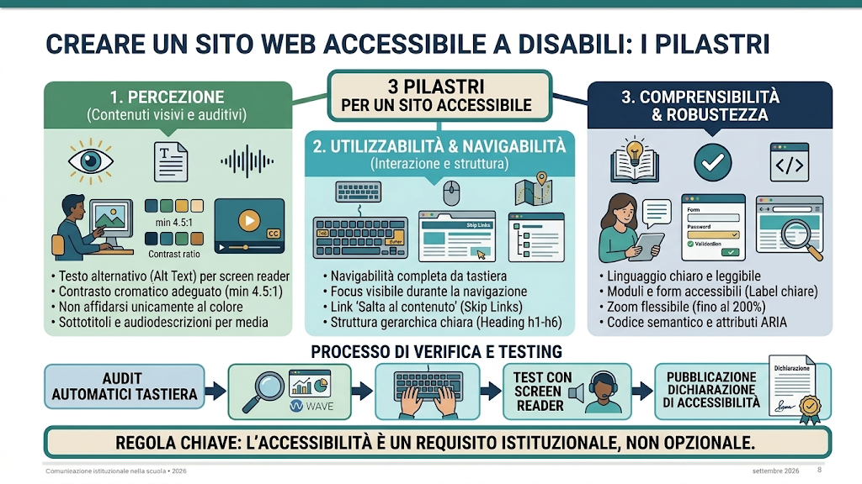

Slide 22
21. Il linguaggio amministrativo della scuola
Una comunicazione efficace risponde a cinque domande:
chi?
che cosa?
perché?
entro quando?
che cosa deve fare il destinatario?
Preferire frasi brevi, verbi attivi, oggetto esplicito, ordine logico.
Separare fatti, norme, decisioni, richieste e conseguenze.
Evitate formule intimidatorie o moralistiche quando non aggiungono contenuto giuridico.
Comunicazione istituzionale nella scuola • 2026
21

Slide 23
22. La struttura di una buona circolare
1. Oggetto preciso.
2. Destinatari chiaramente individuati.
3. Presupposto normativo o organizzativo.
4. Informazione/decisione principale.
5. Eventuali adempimenti: chi, che cosa, entro quando.
6. Canale per chiarimenti e responsabile del procedimento, quando pertinente.
7. Firma e qualificazione istituzionale.
Comunicazione istituzionale nella scuola • 2026
22

Slide 24
23. Comunicazione interna: una filiera chiara
Decisione → istruzione interna → comunicazione ai destinatari → attuazione → eventuale monitoraggio.
Non ogni messaggio deve provenire dal DS: la distribuzione delle responsabilità riduce sovraccarico e ambiguità.
Le comunicazioni devono essere coerenti tra sito,
registro elettronico, circolari e messaggi organizzativi.
Comunicazione istituzionale nella scuola • 2026
23

Slide 25
24. Famiglie: informare senza trasformare ogni messaggio in un atto
Distinguere avvisi organizzativi, comunicazioni amministrative, convocazioni, provvedimenti e risposte a istanze.
Nei casi conflittuali: descrivere fatti documentabili, indicare la competenza della scuola, evitare giudizi sulle parti.
Quando il tema riguarda diritti soggettivi o controversie familiari, la scuola deve mantenere una posizione istituzionale e documentata.
Comunicazione istituzionale nella scuola • 2026
24

Slide 26
25. Social media: la scuola non diventa un soggetto privato
Un profilo social istituzionale è un canale della comunicazione dell’ente,
NON uno spazio personale.
Prima di pubblicare controllare:
finalità, base giuridica, dati trattati, destinatari, moderazione e responsabilità.
Il Codice di comportamento e le regole interne devono orientare la condotta del personale anche nell’uso degli strumenti digitali.
DPR 62/2013, come modificato dal DPR 81/2023; GDPR; Garante Privacy
25

Slide 27
26. Comunicazione e conflitto
Nei conflitti la comunicazione deve ridurre l’ambiguità, non aumentarla.
Separare sempre: fatto documentato / interpretazione della parte / posizione dell’amministrazione / eventuale decisione.
Rispondere alla questione istituzionale, non alla provocazione personale.
Quando necessario, rinviare alla norma, all’atto o alla competenza dell’autorità competente.
Comunicazione istituzionale nella scuola • 2026
26

Slide 28
27. Comunicazione in emergenza
Una crisi richiede tempestività ma non improvvisazione.
Definire una fonte ufficiale, un messaggio breve e verificato, un referente.
Indicare ciò che è noto, ciò che è ancora in verifica e le istruzioni operative.
Correggere rapidamente gli errori, mantenendo traccia della comunicazione ufficiale.
Comunicazione istituzionale nella scuola • 2026
27

Slide 29
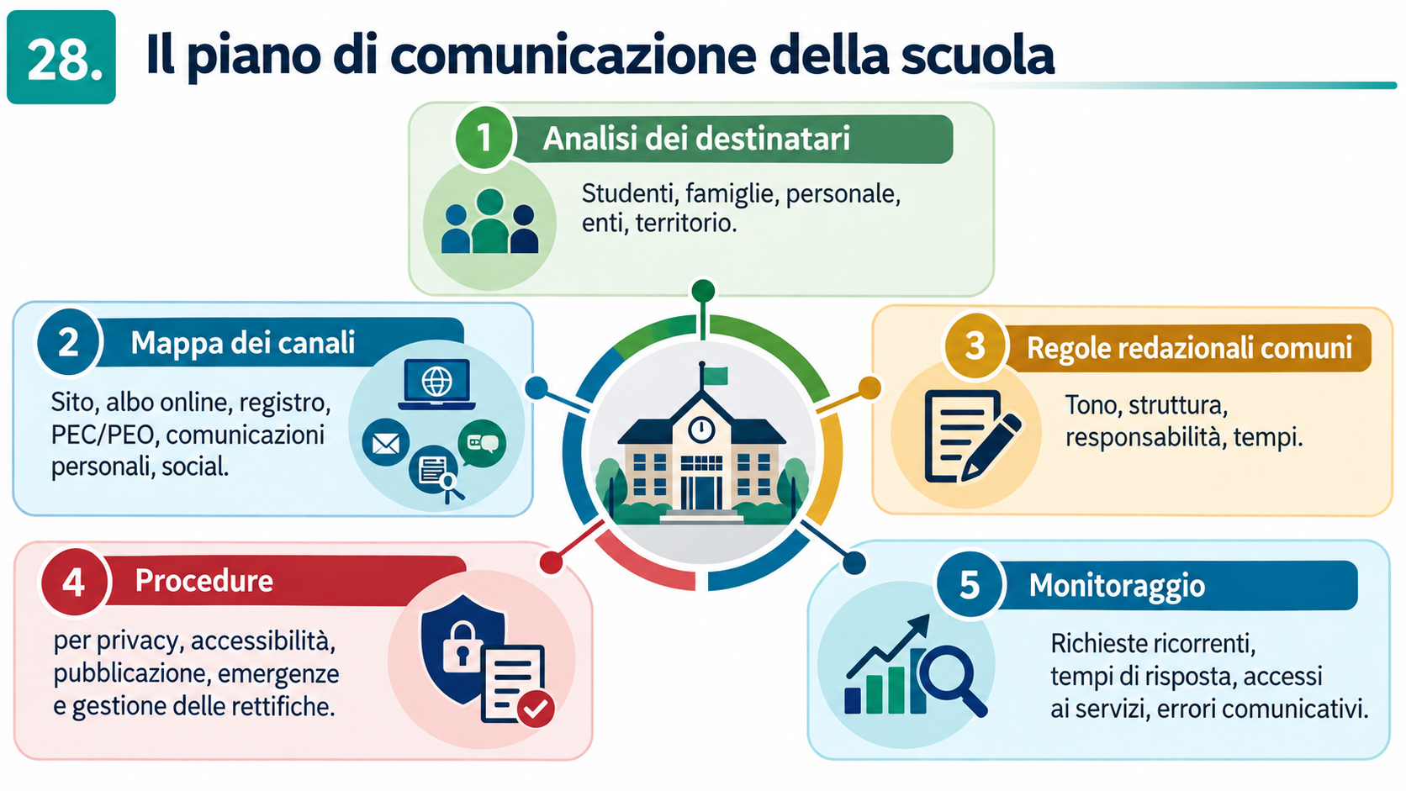

Slide 30
29. Una matrice operativa per il DS
PRIMA DI INVIARE
PRIMA DI PUBBLICARE
Chi parla?
Ha competenza?
A chi?
Con quale finalità?
Quale base normativa?
È necessario?
È accessibile?
Contiene dati personali?
Qual è il regime di pubblicità?
Il contenuto è aggiornato?
Comunicazione istituzionale nella scuola • 2026
29

Slide 31
L'uso dei social media da parte dei dipendenti della Pubblica Amministrazione è regolato dall'articolo 11-ter del Codice di comportamento dei dipendenti pubblici (DPR n. 62/2013), aggiornato dal DPR n. 81/2023 in attuazione del PNRR. Regole principali per i dipendenti
Cautela nelle opinioni personali: Usando i propri account social, il dipendente deve chiarire che le sue idee su eventi o persone non sono attribuibili alla Pubblica Amministrazione.
Tutela dell'immagine: È vietato pubblicare commenti o interventi che danneggiano il decoro, il prestigio o l'immagine dell'ente di appartenenza o della PA in generale.
Riservatezza delle comunicazioni: Le comunicazioni di servizio non devono avvenire tramite conversazioni pubbliche sui social, salvo i canali istituzionali autorizzati.
Divieto di divulgazione: Non si possono diffondere documenti o informazioni riservate per scopi estranei al lavoro.

Slide 32
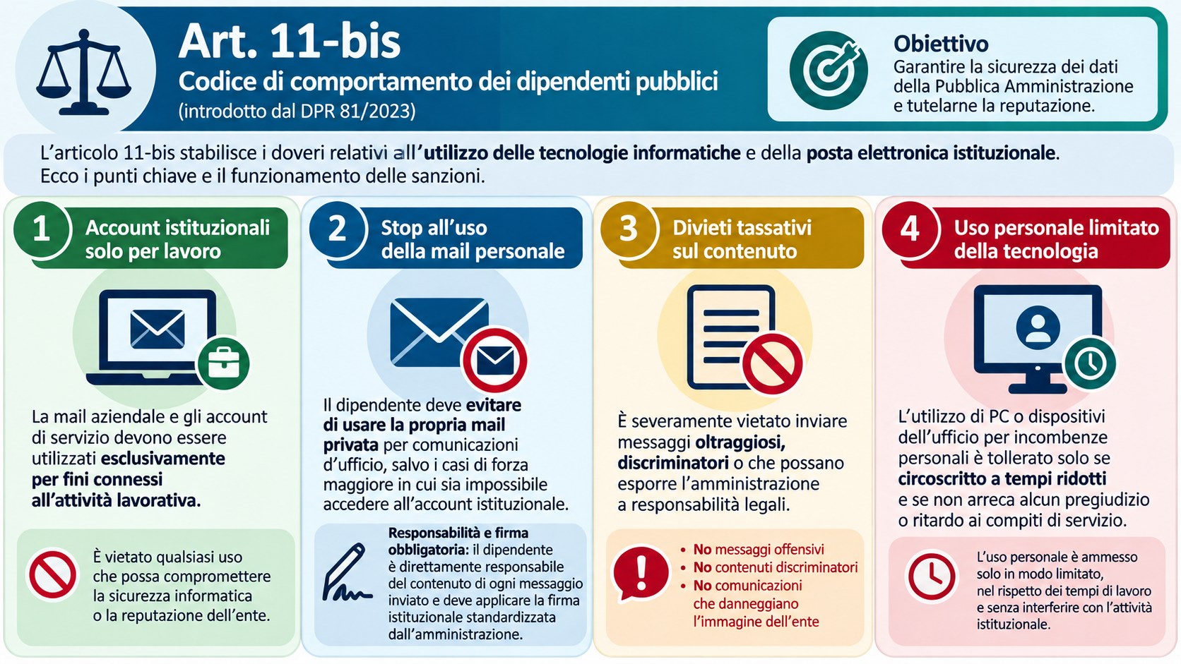

Slide 33
⚖️ Come vengono gestite le sanzioni disciplinari
La violazione dei doveri contenuti nel Codice di comportamento non è solo una mancanza etica, ma costituisce un vero e proprio illecito disciplinare. La gestione segue un percorso normato dal Testo Unico del Pubblico Impiego (D.Lgs. 165/2001). E dal Contratto Collettivo nazionale di categoria in materia di sanzioni disciplinari.
Segnalazione e attivazione: Quando viene rilevata una violazione (es. una mail offensiva o un post social lesivo dell'ente), il dirigente scolastico dell'ufficio o l'Ufficio Procedimenti Disciplinari (UPD) avvia formale contestazione degli addebiti al dipendente.
Graduazione della sanzione: La sanzione non è fissa, ma viene calibrata in base a specifici criteri stabiliti dall'analisi giuslavoristica:
  Gravità del fatto e grado di intenzionalità.
  Danno arrecato all'immagine o alle casse dell'amministrazione.
  Eventuale reiterazione del comportamento.
  Ruolo e responsabilità del dipendente (per i dirigenti scolastici la tolleranza è minore).

Slide 34
30. Principio conclusivo
La comunicazione istituzionale efficace non è quella che comunica di più, ma quella che rende l’azione della scuola più comprensibile, verificabile e accessibile.
Legalità e chiarezza non sono alternative: la forma comunicativa deve rendere leggibile la correttezza dell’azione amministrativa.
Per la scuola: una comunicazione coerente è parte della qualità del servizio pubblico.
Comunicazione istituzionale nella scuola • 2026
30

Slide 35
31. Riferimenti normativi e istituzionali essenziali
Costituzione italiana, artt. 3, 21, 97.
L. 7 agosto 1990, n. 241 — procedimento amministrativo e accesso.
DPR 8 marzo 1999, n. 275 — autonomia delle istituzioni scolastiche.
L. 7 giugno 2000, n. 150 — informazione e comunicazione delle PA.
D.Lgs. 7 marzo 2005, n. 82 — Codice dell’amministrazione digitale.
L. 9 gennaio 2004, n. 4 — accessibilità.
D.Lgs. 14 marzo 2013, n. 33 — trasparenza e accesso civico.
Reg. (UE) 2016/679 e D.Lgs. 196/2003, come modificato dal D.Lgs. 101/2018 — protezione dati.
DPR 16 aprile 2013, n. 62, come modificato dal DPR 13 giugno 2023, n. 81 — codice di comportamento.
AgID, Linee guida di design per i siti internet e i servizi digitali della PA, Determinazione n. 224/2022.
Garante per la protezione dei dati personali, provvedimento 17 aprile 2026, doc. web 10257291.
Fonti ufficiali: Normattiva • AgID • Garante per la protezione dei dati personali
31

Slide 36
Grazie a tutti

